Slide 1
Методическая поддержка педагогов и школьных команд во внедрении и реализации эффективных образовательных технологий
Федеральная инновационная площадка

Slide 2
ОПЫТ ТОИПКРО в ОБУЧЕНИИ ПЕДАГОГОВ ЭФФЕКТИВНЫМ ОБРАЗОВАТЕЛНЫМ ТЕХНОЛОГИЯМ
Томск – территория геймификации
Центр профессиональных компетенций
Учитель-модератор
Познавательно-развлекательный проект

Slide 3
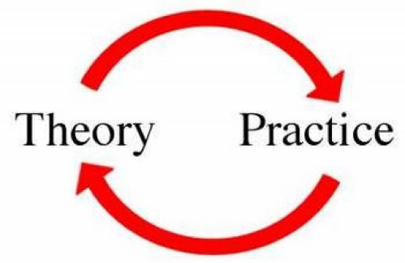
ПРОБЛЕМЫ
Доступности информации об эффективных образовательных технологиях
КАК ЭТО ДЕЛАТЬ НА ПРАКТИКЕ?
Внедрения эффективных образовательных технологий в реальную практику
INNOVATION
ПО-СТАРОМУ РАБОТАТЬ ПРОЩЕ

Slide 4
ЦЕЛЬ
Разработка и апробация системы методической поддержки, обеспечивающей формирование профессиональных умений педагогов для активного внедрения и реализации эффективных образовательных технологий в реальной практике обучения и воспитания

Slide 5
НАПРАВЛЕНИЕ ИННОВАЦИОННОЙ ДЕЯТЕЛЬНОСТИ
в соответствии с нормативным правовым актом Минобрнауки России
«разработка, апробация и (или) внедрение методик подготовки, профессиональной переподготовки и (или) повышения квалификации кадров, в том числе педагогических, научных и научно-педагогических работников и руководящих работников сферы образования, на основе применения современных образовательных технологий» (п. 1.4)
2019
2023

Slide 6
ЗАДАЧИ
разработать и апробировать модель открытой сетевой методической службы на основе научно-педагогического сообщества специалистов дополнительного профессионального образования и общественных профессиональных сообществ педагогов для обеспечения сопровождения внедрения эффективных образовательных технологий;
разработать и апробировать программу профессионального роста педагогов и управленческих команд с использованием практик социальных контрактов, команднообразования и дистрибутивного обучения;
сформировать педагогическое сообщество базовых школ для диссеминации успешных образовательных практик реализации эффективных образовательных технологий;

Slide 7
ЗАДАЧИ
разработать Интернет-ресурс «Педагогическая навигация» для обобщения и экспертной оценки педагогического опыта внедрения современных образовательных технологий;
разработать алгоритм социально-психологического сопровождения педагогов, испытывающих затруднения в освоении и внедрении эффективных образовательных технологий;
подготовить нормативно-организационные и методические материалы для практического применения разработанной системы методической поддержки педагогов и школьных команд по внедрению эффективных образовательных технологий.

Slide 8
ПАРТНЕРЫ
разработка организационно-методических материалов по игровым практикам
подготовка и проведение семинаров-совещаний
консультирование
организационно-методическое сопровождение мероприятий проекта
издательская деятельность
Региональная Ассоциация руководителей образовательных организаций
Координационный совет
Региональных предметных ассоциаций учителей
экспертиза результатов реализации проекта представителями работодателей
экспертиза промежуточных результатов реализации инновационного образовательного проекта
научно-экспертное сопровождение реализации целевых подпрограмм
проведение мониторинга и диагностики социально-психологического сопровождения проекта
сопровождение разработки инновационных продуктов

Slide 9
ТОИПКРО и ПРЕДМЕТНЫЕ АССОЦИАЦИИ
Ассоциация учителей истории и обществознания
Ассоциация учителей русского языка и литературы
Ассоциация учителей физики
Ассоциация участников конкурса «Учитель года»
Ассоциация учителей математики

Slide 10
РЕСУРСЫ
ТОИПКРО
ВНЕДРЕНИЕ
технологий
В ПРАКТИКУ
СОЦИАЛЬНО-ПСИХОЛОГИЧЕСКИЕ СЛУЖБЫ
АССОЦИАЦИИ УЧИТЕЛЕЙ ТО
СИСТЕМА НАСТАВНИЧЕСТВА
МЕТОДИЧЕСКИЕ СЛУЖБЫ

Slide 11
Будет разработана и апробирована система методической поддержки, обеспечивающая мотивацию педагогов к преобразованию своей профессиональной деятельности и активное внедрение эффективных образовательных технологий в практику

Slide 12
Оптимизация системы подготовки учителей, развитие системы повышения квалификации учителей и руководителей образовательных организаций
Обучение школьных команд
Развитие личностных компетенций педагогов
Корпоративное обучение
Цифровой аватар педагога и руководителя
Внедрение современных технологий
(система посткурсовой поддержки)
2019
2023

Slide 13
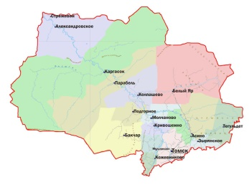
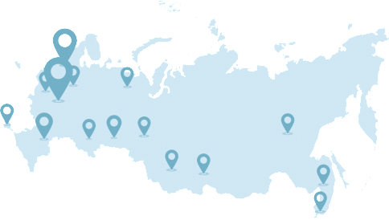
НОВЫЕ ФОРМАТЫ В РАБОТЕ ???
Работа со школьными командами, в том числе управленческими
Педагогические десанты в муниципальные образования Томской области
Стажировки руководителей в лучших образовательных организациях РФ
Красноярск
Пермь
Казань
Выявление профессиональных дефицитов педагогов и руководителей
2019
«It is + to be»

Slide 14
БЛАГОПОЛУЧАТЕЛИ
ИННОВАЦИОННЫЕ ПРОДУКТЫ
Методический сборник
Открытая сетевая методическая служба региональных предметных Ассоциаций
педагогические работники
Методические рекомендации
Реализация проектов профессионального роста учителей на основе социальных контрактов, практик командообразования, дистрибутивного обучения эффективным образовательным технологиям в системе повышения квалификации
специалисты учреждений дополнительного профессионального педагогического образования
Сборник методических материалов
Социально-психологическое сопровождение педагогов в освоении и реализации современных образовательных технологий
руководители
Методический Интернет-ресурс
Педагогическая навигация» на сайте ТОИПКРО для педагогов, внедряющих эффективные образовательные технологии

Slide 15
Спасибо за внимание!

